Slide 1
Федеральное государственное бюджетное образовательное учреждение высшего образования «Красноярский государственный медицинский университет имени профессора В.Ф. Войно-Ясенецкого» Кафедра лучевой диагностики ИПО
МРТ всего тела: практическое руководство по визуализации пациентов с опухолями костей
Выполнил: ординатор 2 года
Красненко А.А.
Notes:
перефразировать

Slide 2
Введение
Оценка распространенности злокачественного заболевания опорно-двигательного аппарата и ответа на проведенное лечение, представляет собой серьезную проблему в онкологии. Метастазирование в опорно-двигательную систему развивается у двух трети больных раком, кость – самое распространенное место метастазирования рака простаты (до 90% пациентов) и рака молочной железы (70% пациентов).
Миелома, наиболее распространенное первичное злокачественное новообразование костного мозга, заболеваемость составляет более 5000 случаев в год и распространенность около 17600 человек
Обычные методы визуализации, например, КТ и радионуклидная сцинтиграфия опроно-двигательного аппарата широко используются при обнаружении злокачественных заболеваний костей, но они обладают низкой чувствительностью.
Notes:
Перефразировать «плохо локализована» - это как?

Slide 3
Цель
Последние разработки в области МРТ позволяют получить дополнительную морфологическую и функциональную визуализацию всего тела в течение 45 минут, однако отсутствие предыдущего опыта, знаний о возможностях современных методик МРТ может служить препятствием для его применения.
Эта статья направлена ​​на решение первой проблемы путем рассмотрения показаний и рекомендации по выполнению и клинической интерпретации МРТ всего тела для пациентов со злокачественными заболеваниями опорно-двигательного аппарата.

Slide 4
Методы лучевой диагностики
МРТ – основной метод как диагностики, в т.ч. рецидивов злокачественных заболеваний костно-суставной системы, так и метод, позволяющий оценить степень терапевтического ответа;
В том числе МРТ входит в состав национальных и международных клинических рекомендаций по диагностике множественной миеломы и метастазов рака простаты.

Slide 5
Протокол МРТ всего тела(WB-MRI)
Область сканирования в режиме WB может распространяться от середины глаз до середины бедер(при метастазах в кости), или от макушки до колен(множественная миелома). Изображения фиксируются последовательностями, обычно требуется пять-семь последовательностей для покрытия всего тела, в зависимости от сканера и требуемого покрытия.
Современные сканеры могут обеспечить покрытие всего тела при использовании нескольких катушек, без необходимости перемещать пациента или катушки во время исследования.
Движение стола требуется чтобы переместить каждый исследуемый участок в изоцентр магнита.
Изображения обычно фиксируются в аксильном направлении, и желательно сопоставить положение срезов между последовательностями изображений, чтобы облегчить сравнение.

Slide 6
Протокол МРТ всего тела(WB-MRI), продолжение
На некоторых старых МРТ аппаратах может потребоваться составление серии, которое выполняется оператором на этапе постобработки на консоли сканера, или на отдельной рабочей станции.
MY-RADS – система оценки и диагностики миеломы.
MET-RADS-P- система отчетов и данных о метастазах рака простаты.
MY-RADS и MET-RADS-P рекомендуют основной протокол диагностики заболеваний (45 минут время сканирования), и подробные протоколы(сканирование до 1 часа) для оценки мягких тканей.

Slide 7
Сравнение протоколов описанных в рекомендацияхMY-RADS16 и MET RADS-P17
Изображение/ контраст | My-RADS |  | MET-RADS-P
 | Основной протокол | Расширенный протокол | Основной протокол | Расширенный протокол
Диффузно-взвешенное изображение | Все тело (от макушки до колен); диффузное-взешенный, STIR подавление жира; 5мм смежные срезы; несколько последовательностей; два b-значения 50-100 и 800-900c/мм2; АЦП оценивается с помощью моноэкспоненциальной аппроксимации; MIP изображений с наивысшим значением b | Как описано в основном протоколе, с дополнительным значением b (500-600 с / мм2) | Все тело (от основания черепа до середины бедра); корональный; диффузно-взвешенный; Подавление жира STIR; 5мм смежные срезы; несколько последовательностей; два b-значения 50-100 и 800-900c/мм2; АЦП оценивается с помощью моноэкспоненциальной аппроксимации; коронарные переформатированные и MIP изображения с самым высоким значением b | Как описано в основном протоколе, с дополнительным значением b (500-600 с / мм2)
T1-взвешенное изображение, метод Диксона | Все тело (от макушки до колен); аксиальный или корональный; T1W градиентное эхо Диксона; 5мм смежные срезы; реконструкции жировых и водных изображений; оценить карту жировой фракции. (В качестве альтернативы может выполняться 3D T1W FSE / TSE) | Как описано в основном протоколе, с аксиальной и корональной визуализацией | Все тело (от макушки до середины бедра); аксиальный (сечение 5 мм) или корональный (2 мм); T1W градиентное эхо Диксона; толстые изображения необходимо реконструировать.(В качестве альтернативы может выполняться 3D T1W FSE / TSE) | Как описано в основном протоколе, с аксиальной и корональной визуализацией
Т2-взвешенное изображение | Все тело (от макушки до колен); аксиальный; FSE / TSE; нет подавления жира; 5мм смежные срезы; несколько последовательностей; предпочтительно сопоставление изображений, взвешенных по диффузии; необязательно в основном протоколе | Как описано в основном протоколе; всегда следует выполнять в подробном протоколе | Все тело (от макушки до середины бедра); осевой; FSE / TSE; нет подавления жира; Смежные срезы 5 мм; несколько последовательностей; ; предпочтительно сопоставление изображений, взвешенных по диффузии; необязательно в основном протоколе | Как описано в основном протоколе; всегда следует выполнять в подробном протоколе
Позвоночник | Весь позвоночник сагиттальная визуализация; Толщина срезу 4-5мм. T1W FSE / TSE и визуализация с подавлением жира в STIR или T2W | Как описано в основном протоколе | Весь позвоночник сагиттальный срез; Толщина среза 4-5 мм. T1W fast FSE / TSE и STIR или T2W визуализация с подавлением жира | Как описано в основном протоколе
Особенности | нет | Разные | нет | Усиление простаты, небольшой угол обзора позвоночника, контрастное усиление головного мозга

Slide 8
Получение изображений и клиническое применение МРТ всего тела (MRI-WB)

Slide 9
Сагиттальная визуализация всего позвоночника
Сагиттальная визуализация позвоночника обычно делается с использованием последовательностей быстрого / турбо спин эхо (FSE / TSE), которые обеспечивают изображения с высоким разрешением (приблизительно 1,0 мм - 0,01 мм в плоскости размеров вокселя) с минимальным геометрическим искажением.
Руководство по WB-MRI рекомендуют получение изображений T1W плюс восстановление с инверсией (STIR), T2W с подавлением жира, с добавлением аксиальных серий при необходимости.
Некоторые МРТ центры могут выбрать использование модифицированных версий своего стандартного протокола исследования позвоночника, чтобы сократить время сбора данных, например, за счет уменьшения количества средних значений сигнала, если может быть достигнуто приемлемое качество изображения.

Slide 10
Клиническое применение
Сагиттальная визуализация позвоночника является важным компонентом протокола WB-MRI, обеспечивая возможность оценки заболевания, которое может угрожать позвоночному каналу и/или нервным корешкам. Такие результаты являются наиболее частым показанием для срочного лечения профильными специалистами.
Пациенты с оскольчатыми переломами, особенно вызывающими стеноз позвоночного канала также должны быть в срочном порядке переданы специалистам.
Морфологические особенности выпуклых задних краев тела позвонков, компонентов мягких тканей и поражения ножек могут помочь диагностировать злокачественные, а не доброкачественные переломы позвонков, а использование локализатора облегчает определение уровня позвоночных аномалий, выявленных при аксиальном сканировании.
Дополнительная информация из WB-DW-MRI также способствует дифференциации доброкачественных переломов от злокачественных, поскольку злокачественные образования костного мозга имеют сниженную диффузию.

Slide 11
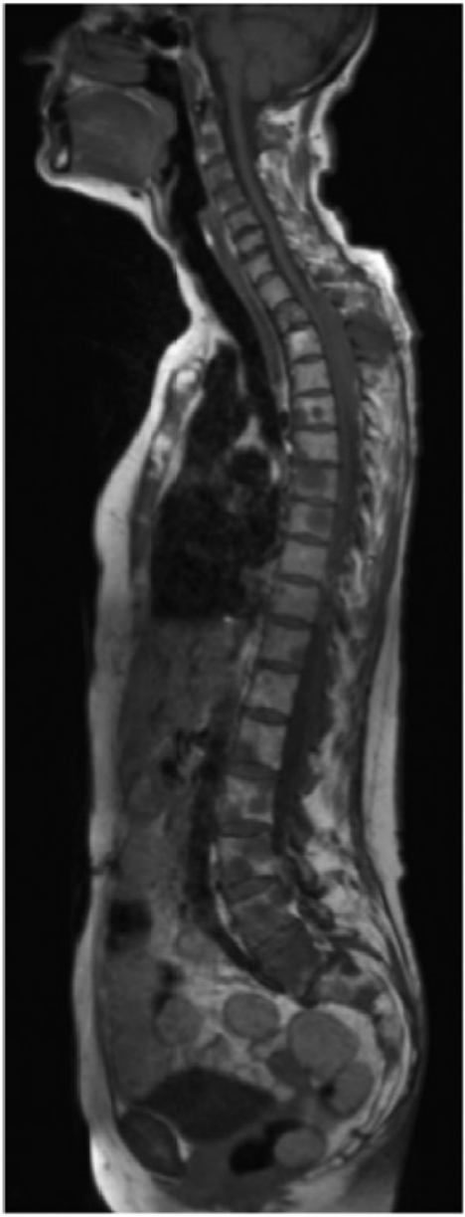
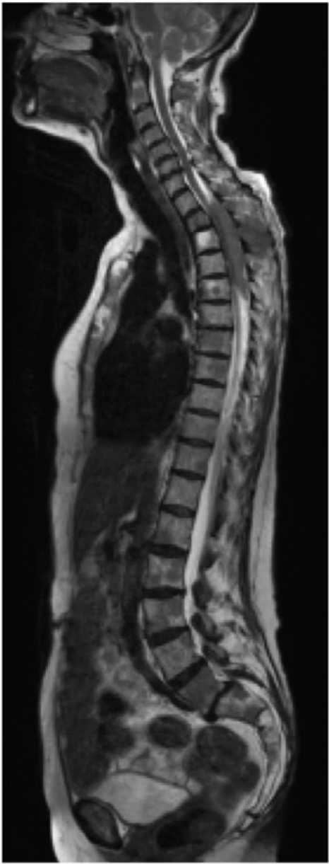
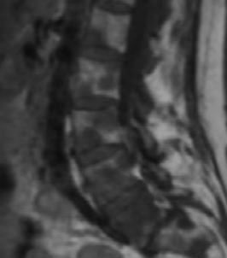
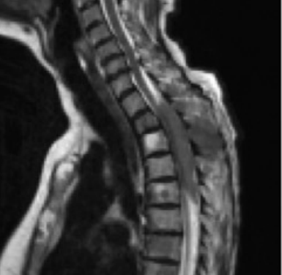
Основной протокол MY-RADS у пациента с множественной миеломной болезнью
(a,b) Сагиттальные срезы в режимах T1W и T2W
(a)
(b)

Slide 12
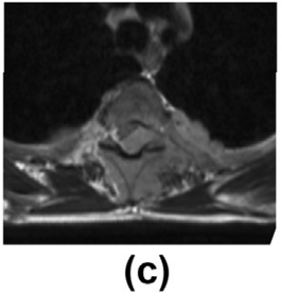
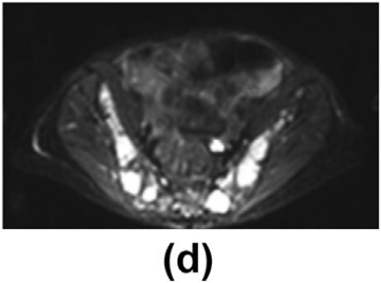
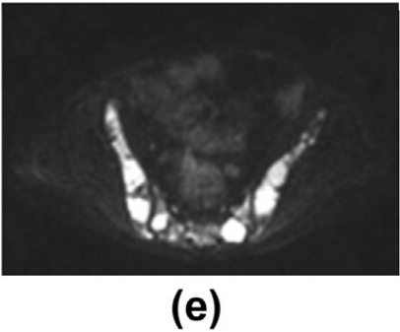
Основной протокол MY-RADS у пациента с множественной миеломной болезнью, продолжение
(c) дополнительный аксиальный срез в режиме T2W
(d) диффузно-взвешенное изображение аксиальный срез, b-фактор 50 с/мм2
(e) диффузно-взвешенное изображение аксиальный срез, b-фактор 900 с/мм2

Slide 13
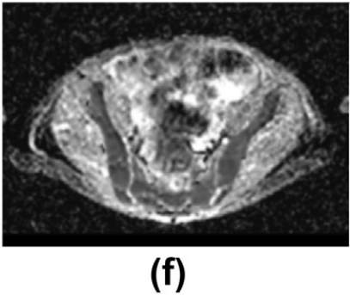
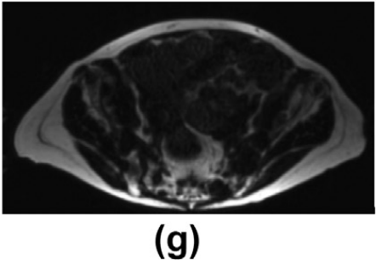
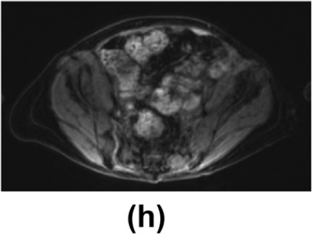
Основной протокол MY-RADS у пациента с множественной миеломной болезнью, продолжение
(f) диффузно-взвешенное изображение аксиальный срез, визуализация коэффициента диффузии
(g) диффузно-взвешенное изображение аксиальный срез, визуализируется только жировая ткань
(h) диффузно-взвешенное изображение аксиальный срез, визуализируется только жидкость

Slide 14
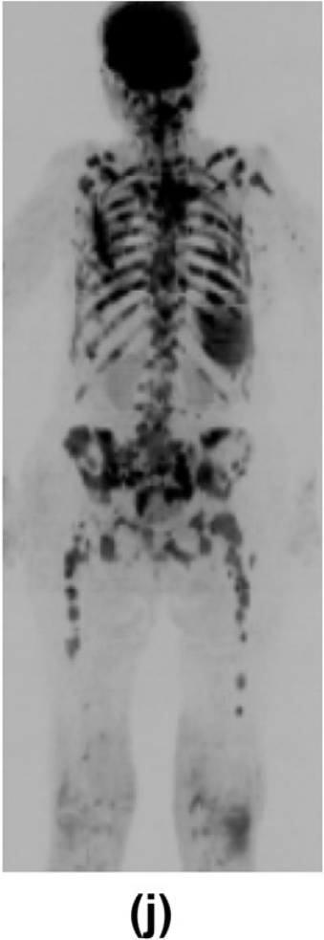
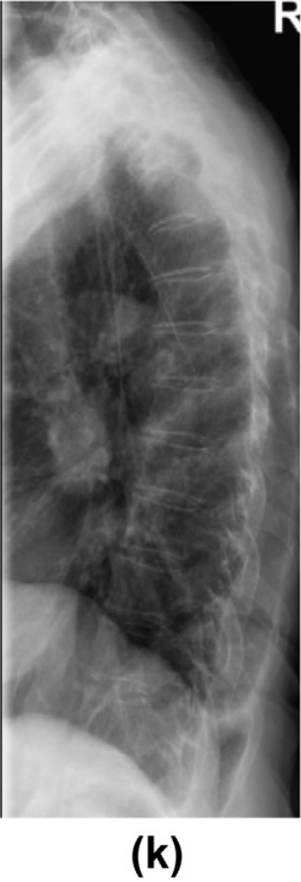
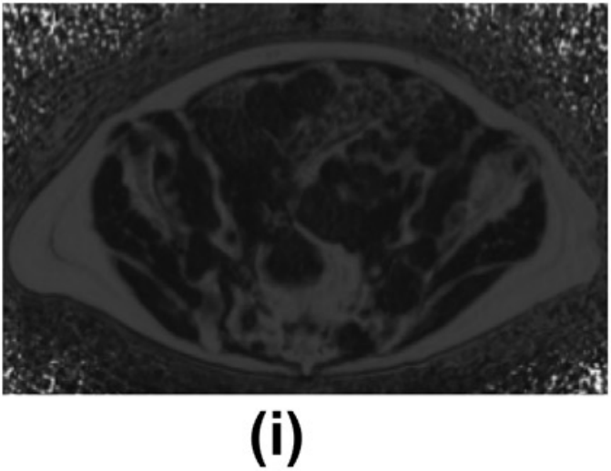
Основной протокол MY-RADS у пациента с множественной миеломной болезнью, продолжение
(j) реконструкция срезов с инверсией серого
(k) рентгенограмма позвоночника в боковой проекции
Несмотря на тяжелое течение заболевания и компрессии спинного мозга, очаговые образования не были найдены на рентгенограмме позвоночника.
(i) метод Диксона аксиальный срез, фракция жировой ткани(FF)

Slide 15
МРТ всего тела в режиме диффузно-взвешенное изображение
Диффузия - это движение молекул за счёт их тепловой энергии. Диффузии воды в тканях могут препятствовать границы, такие как клеточные мембраны. Многие типы опухолей демонстрируют затрудненную диффузию по сравнению с нормальными тканями, что дает рентгенологу ценный механизм контрастирования незаменимый в онкологии.
В клинической практике WB-DW-MRI изображения обычно получают с использованием однократной эхопланарной визуализации(EPI). Градиенты магнитного поля направлены в обе стороны на 180 градусов для повышения чувствительности контраста изображения к движению молекул воды.
Общий эффект градиентов диффузии заключается в уменьшении сигнала от тканей, в которых движение молекул воды менее затруднено.Таким образом, области, где диффузия затруднена больше, выглядят более яркими на изображениях DW на фоне слабого сигнала из менее затрудненных областей.
Степень взвешивания диффузии описывается с помощью b-фактор(единица с/мм2), которое зависит от силы градиентов диффузии и их времени. Более высокое значение b соответствует изображению с более сильным диффузионным взвешиванием. Для уменьшения влияния перфузии на относительный коэффициент диффузии обычно используется низкое значение b, равное 50-100с/мм2, а не 0с/мм2.
Степень затруднения диффузии может быть определена количественно с помощью измеряемого коэффициента диффузии(далее ИКД), которая оценивается путем подбора функции моноэкспоненциального затухания для сигнала, полученного при двух или более значениях b.

Slide 16
Клиническое применение
DW-МРТ – является наиболее чувствительным для идентификации поражений костного мозга и необходимости лечения пациента.
Для пациентов с метастатическим поражением опорно-двигательного аппарата точное разграничение позволяет отбирать пациентов с олигометастатическим заболеванием для таргетной терапии, или помочь в оценке ответа/прогрессирования, когда визуализация на КТ статична, также может применяться для диагностики опухолей опорно-двигательного аппарата как дополнительный метод.
Рандомизированное контролируемое исследование показало улучшение общей выживаемости пациентов с олигометастатическим заболеванием, получавших стереотаксическую абляционную лучевую терапию, по сравнению со стандартным лечением. У пациентов с миеломой наличие более чем одного очагового поражения диаметром более 5 мм имеет решающее значение для решения вопроса о необходимости химиотерапии. Большие плазмоцитарные опухоли можно лечить только с помощью лучевой терапии.

Slide 17
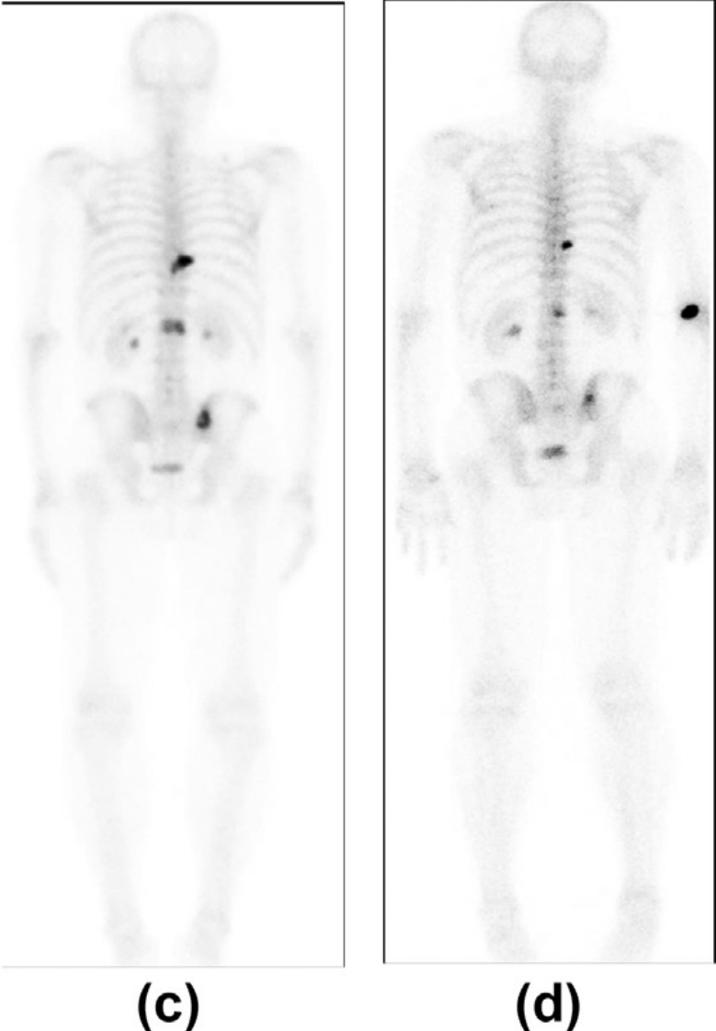
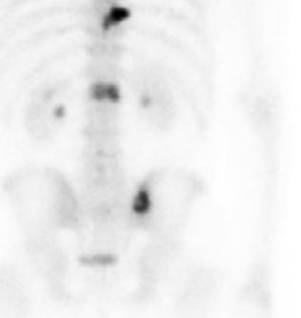
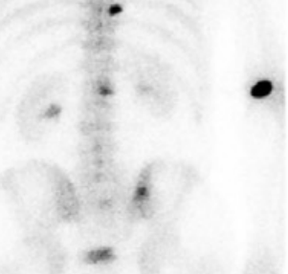
66-летний мужчина с метастатическим раком простаты в кости
(c) сцинтиграфия костей до (d) и через три месяца наблюдения
На сцинтиграфии опорно-двигательного аппарата определяются единичные новые поражения. По радиологическим критериям PCWG заболевание не прогрессирует (Повышение уровня ПСА (19–60 мг/л).
(c)
(d)

Slide 18
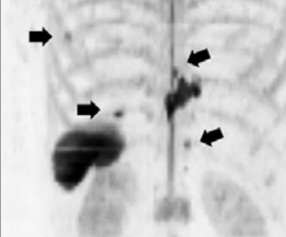
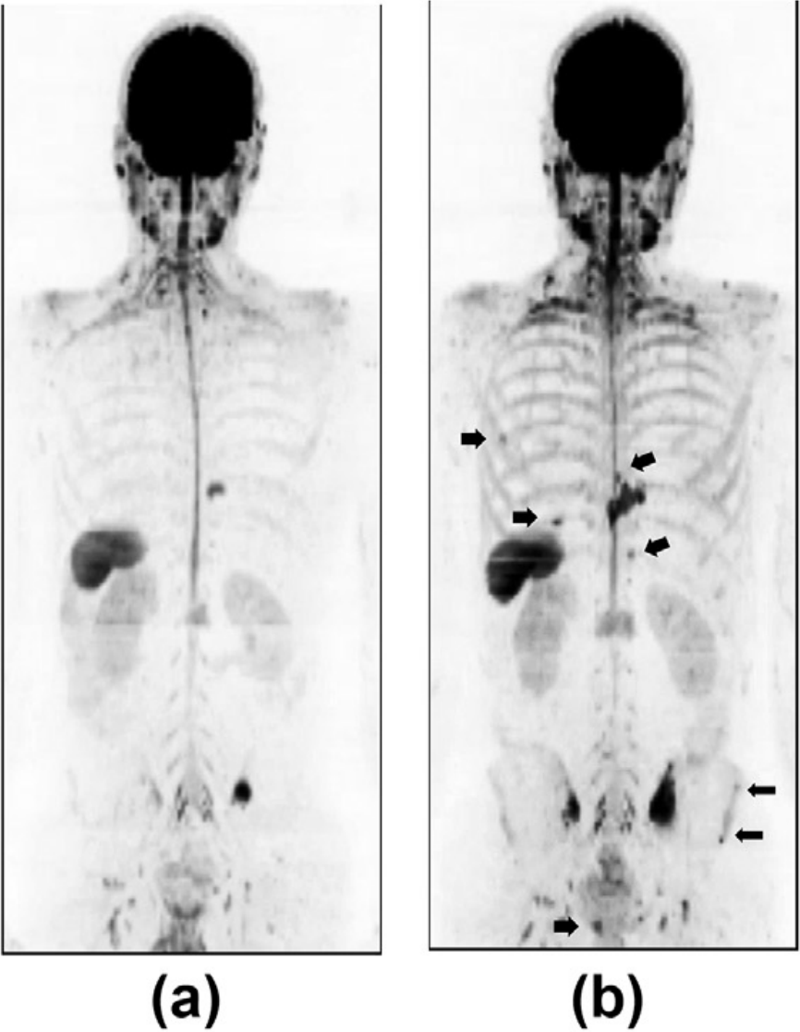
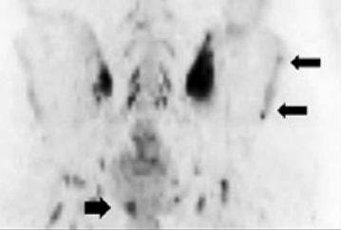
66-летний мужчина с метастатическим раком простаты в кости, продолжение
(a) задняя прямая реконструкция на исходном уровне b 900 с/мм2
(b) задняя прямая реконструкция через три месяца наблюдения b 900 с/мм2
Диффузно-взвешенное изображение МРТ демонстрирует прогрессирующее метастатическое заболевание опорно-двигательного аппарата, в то время как сцинтиграфия костей остается стабильной в исходном уровне и после терапии.

Slide 19
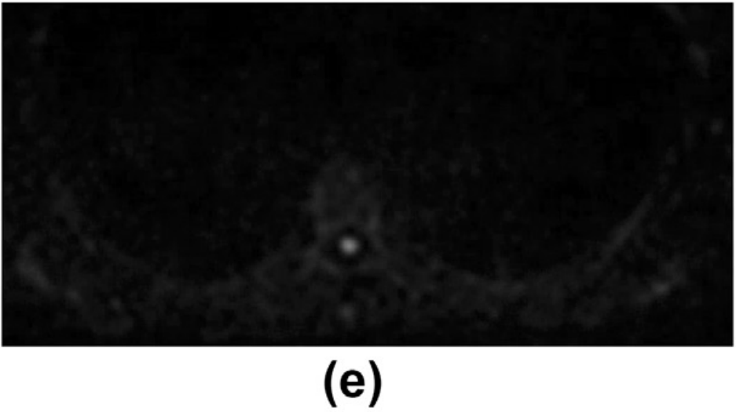
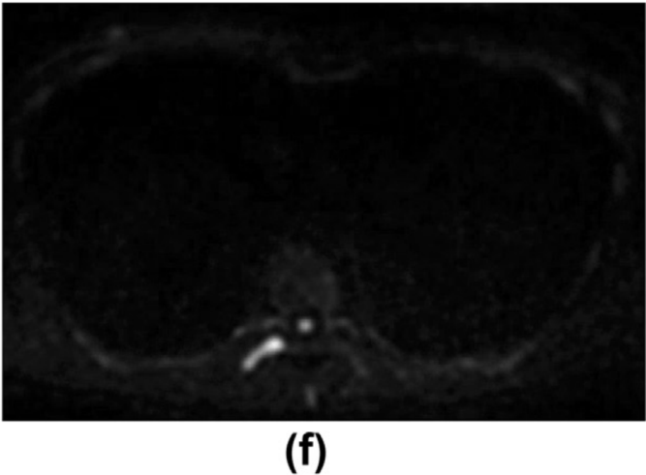
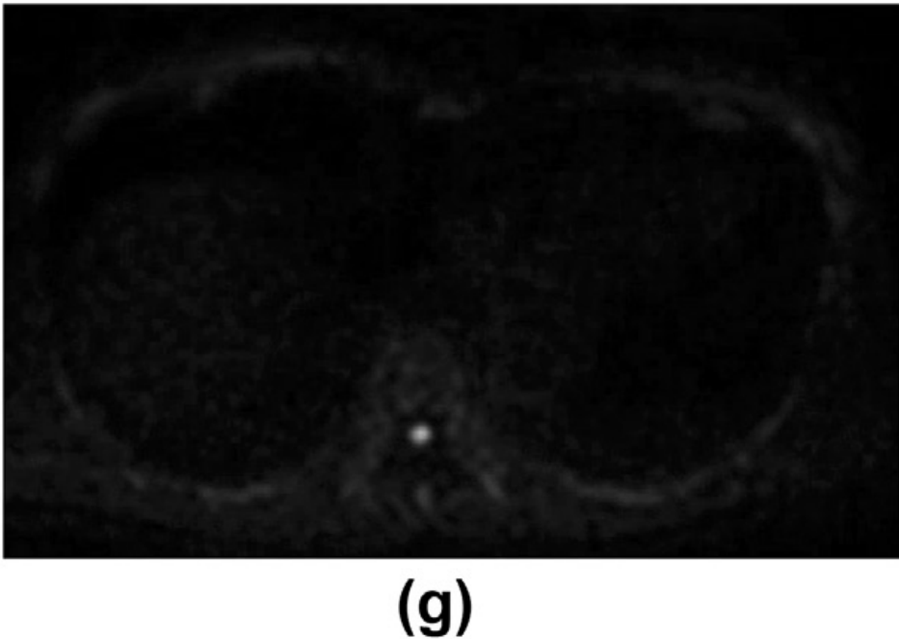
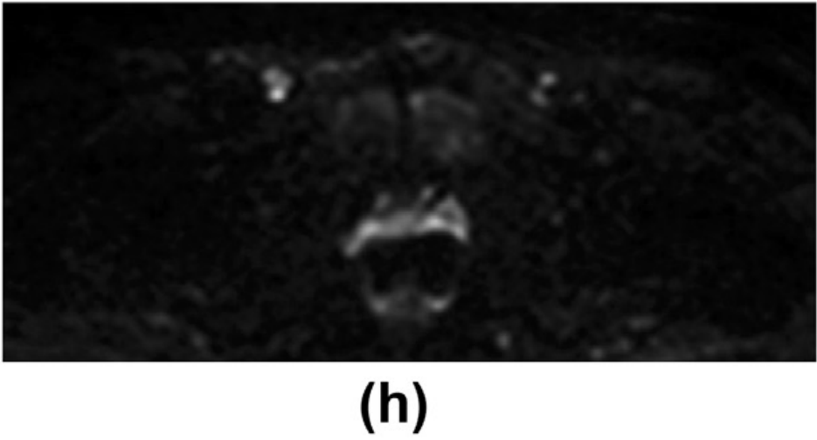
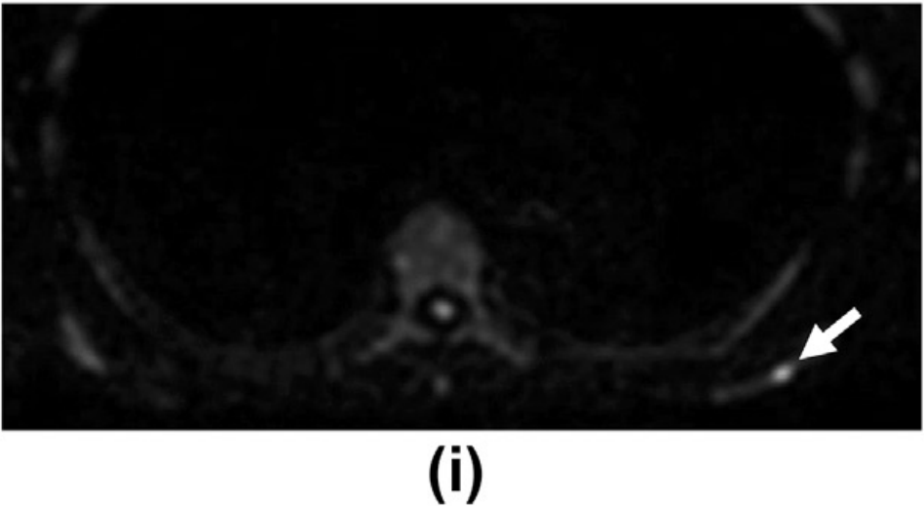
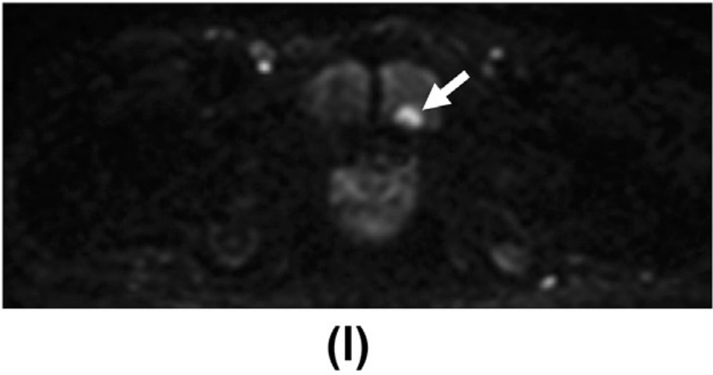
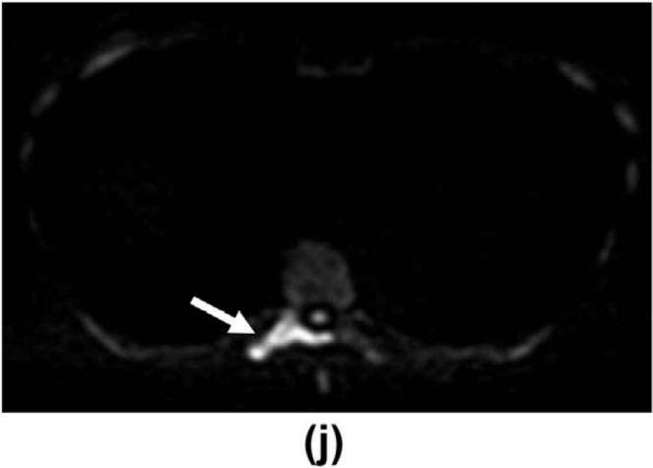
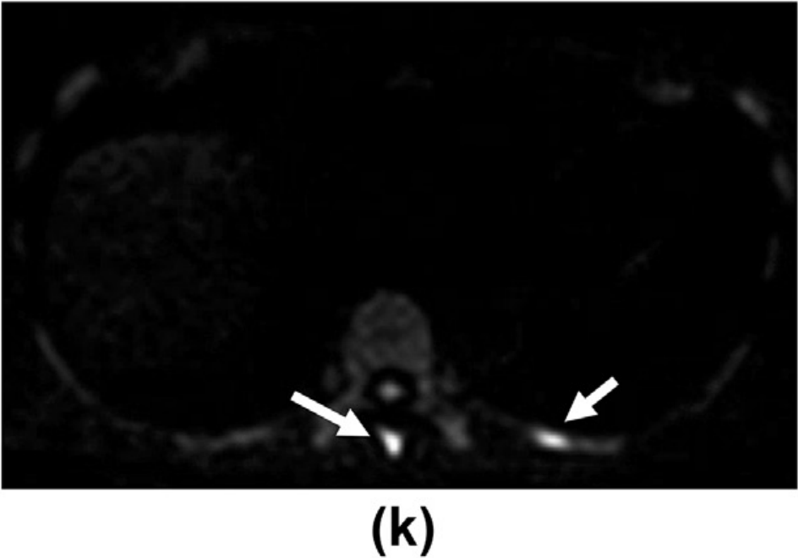
66-летний мужчина с метастатическим раком простаты в кости, продолжение
(e-h) аксиальные срезы в режиме диффузно-взвешенного изображения на исходном уровне (b=900с/мм2)
(i-l) и через три месяца наблюдения
На аксиальных срезах МРТ определяются множественные новые поражения ребер, дужек позвонков и значительное увеличение размера ранее существовавших поражений (стрелки).

Slide 20
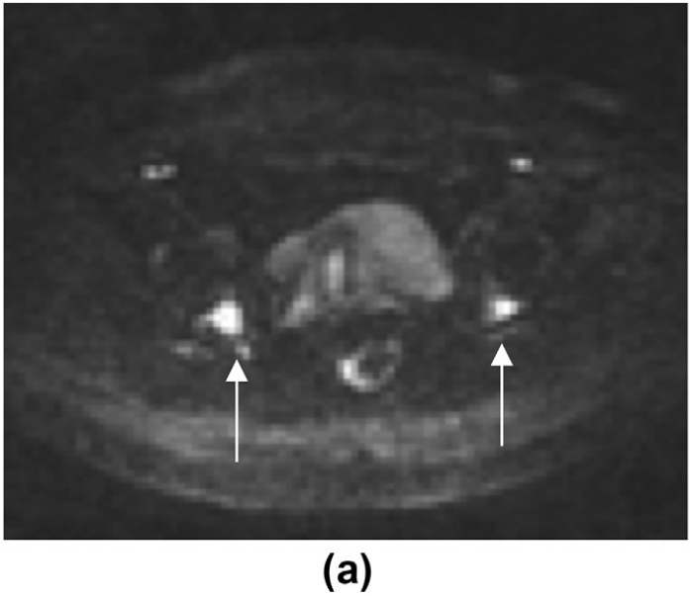
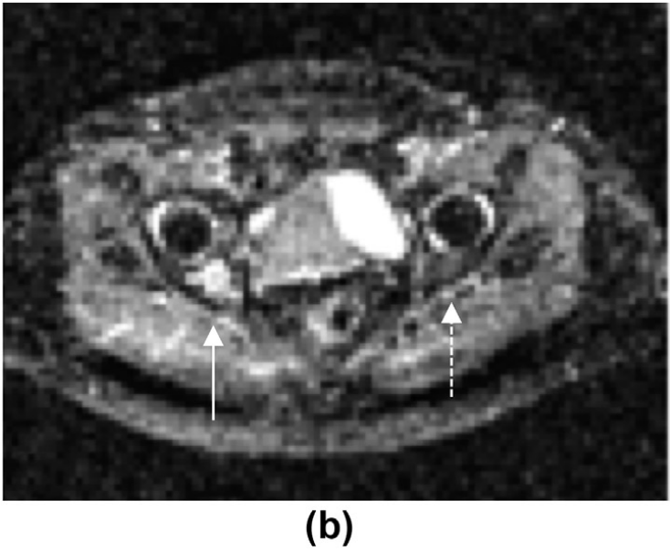
Диффузно-взвешенное изображение Пациент с подозрением на рецидив миеломы
(a) аксиальный срез грудной клетки, определяется двухстороннее поражение вертлужных впадин b 900 с/мм2
(b) аксиальный срез грудной клетки, соответствующая карта измеряемого коэффициента диффузии показывает, что поражение справа имеет высокий индекс ИКД(усиление диффузии), эквивалентный жидкости в мочевом пузыре. Поражение левой вертлужной впадины показывает ограничение диффузии, что соответствует активному очаговому поражению(пунктирная стрелка)

Slide 21
Диффузно-взвешенное МРТ Пациент с миеломой; до(a-c) и после химиотерапии(d-f)
Поражение заднего правого ребра (стрелки) b 900 с/мм2 не изменилось после лечения; однако карта ИКД подтверждает, что повреждение показало ограничение диффузии на исходном уровне и высокий ИКД после лечения в соответствии с ответом.

